Slide 1
Facturación

Slide 2
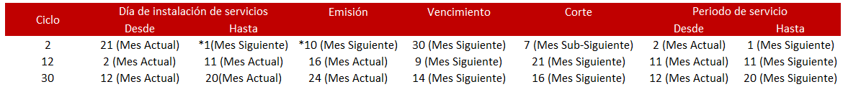
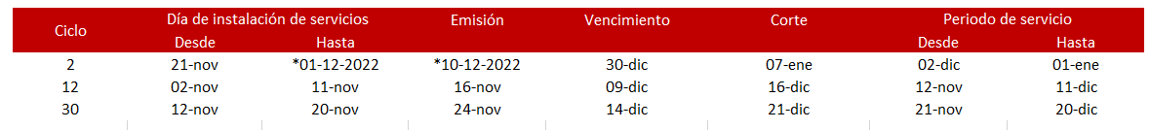
Ciclos de facturación
Ciclos Nuevos
HFC/FTTH
Ejemplos
Todos los clientes nuevos que contraten servicios hogar serán ingresados en los ciclos anteriormente mencionados según instalación de fecha del servicio

Slide 3
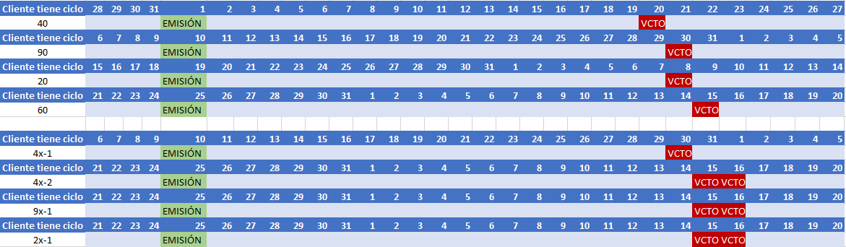
Ciclos de facturación
Ciclos Antiguos y de repaso
Ciclos antiguos : 40 / 90 / 20 /60
Ciclos de repaso 4x-1 / 4x-2 / 9x-1 / 2x-1

Slide 4
Recaudadores

Slide 5
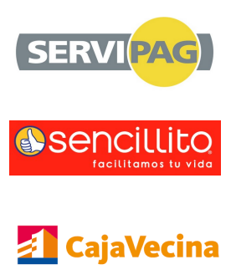
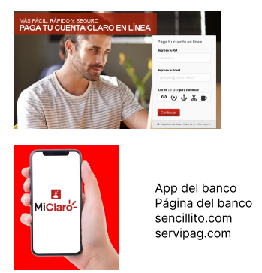
Recaudadores
Formas y lugares de pago
Pago Efectivo
Pago online
Solo necesitas el numero de RUT del titular para pagar.

Slide 6
Descuento Churn

Slide 7
Descuento Churn Hogar
Subtítulo
¿Para quienes aplica?
Aplicara para clientes que cumplen 30 a 90 días de morosidad, desde la fecha de vencimiento, se asigna a campaña Churn otorgándole un descuento para que regularice su deuda, con la finalidad de que mantenga servicio activo en la compañía.
¿Como se opta al descuento?
Cliente recibe llamada donde se informa de descuento para que pueda cancelar su boleta
Cliente recibe SMS donde se informa de descuento para que pueda cancelar su boleta
Cliente recibe oferta donde se informa de descuento para que pueda cancelar su boleta
Ejemplo de SMS enviado a cliente:
“Aproveche esta oportunidad
pague su deuda en Claro
Servicio hogar antes del
22/02/20xx hasta un 50%
De descuento llame
Al 02-xxxxxxxx”

Slide 8
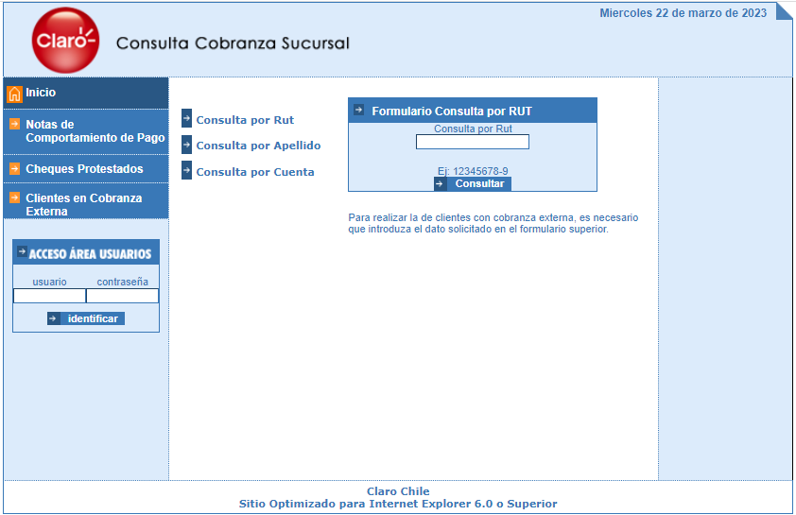
¿Como identificar un cliente Churn?
Legado de Cobranza
Cobranza tiene disponible un link para visualizar el estado del cliente donde se puede identificar:
Clientes considerados en campañas churn
Empresa de cobranza que esta asociada la regularización de la deuda

Slide 9
Repactación

Slide 10
Políticas de repactación
Subtítulo
Repactación:Es un ofrecimiento voluntario de la empresa, para ayudar al deudor a cumplir con sus obligaciones (deudas) Para ello se ofrecen nuevas condiciones.
Condiciones
Aplica para clientes Morosos, con 16 o más días de morosidad.
Deuda debe ser mayor a $3.000.
Cliente debe abonar 50% de la deuda.
La solicitud debe ser realizada por el titular del servicio
Repactación aplica sólo para servicios vigentes.
Aplica solo para segmento persona
Debe tener un mínimo de 6 pagos realizados, para optar a repactación.
El cliente puede realizar una repactación, 1 vez por año calendario.
Saldo se repacta en 3 cuotas.
Cliente con repactación vigente, no puede volver a repactar.
Monto inicial no debe superar los $300.000, de ser mayor, solicitar excepción a cobranza externa.

Slide 11

¿Como se realiza la repactación?
Subtítulo
Abono de 50% para activación de servicio. Se debe pagar en 1 día hábil, de lo contrario, se anulará la solicitud. Si lo solicita Call Center no podrá pagarlo el mismo día de la solicitud.
1º cuota de repactación en facturación siguiente (+boleta correspondiente al mes).
2º cuota de repactación en facturación siguiente a la 1º boleta (+ la boleta correspondiente al mes).
3º cuota de repactación en facturación siguiente a la 2º boleta (+ la boleta correspondiente al mes).

Slide 14

¡GRACIAS!
03-04-2023
14

